Slide 1
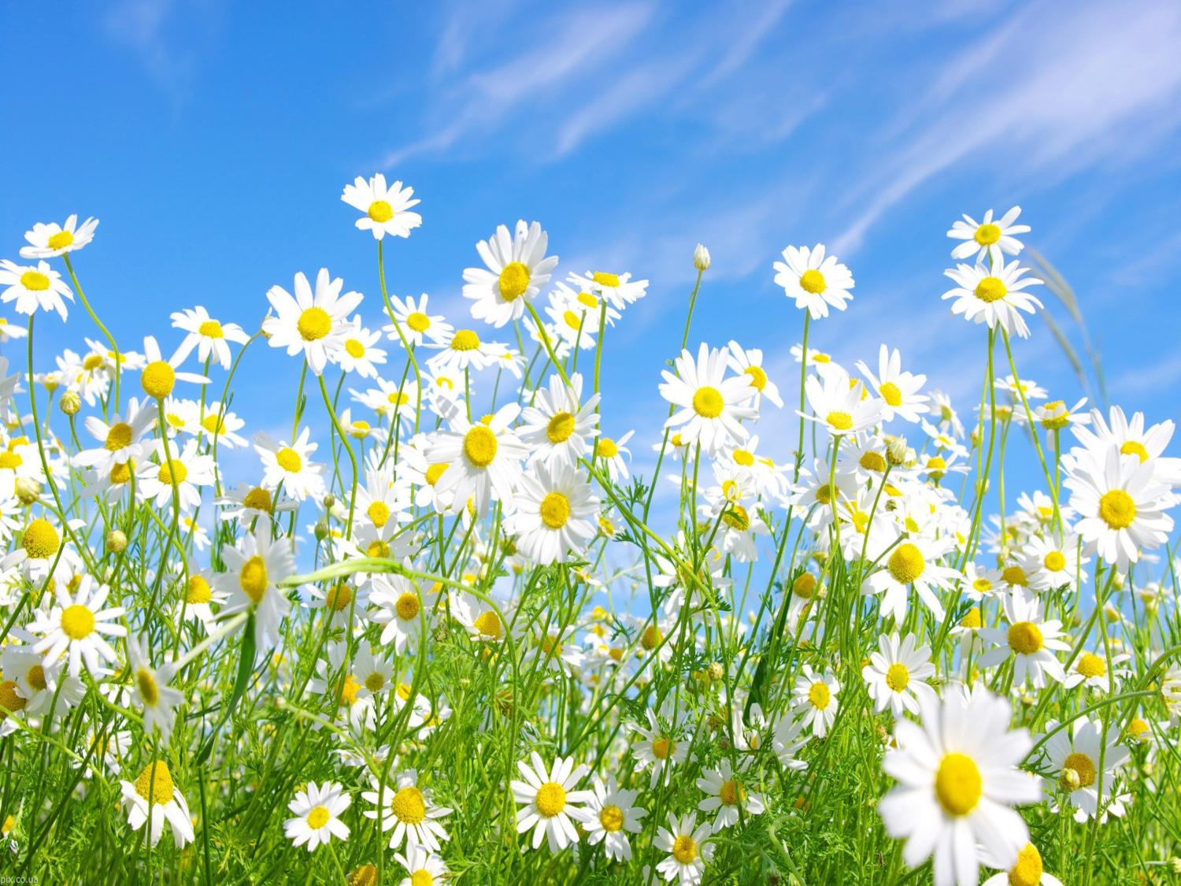
МУНИЦИПАЛЬНОЕ АВТОНОМНОЕ ДОШКОЛЬНОЕ ОБРАЗОВАТЕЛЬНОЕ УЧРЕЖДЕНИЕ
ЦЕНТР РАЗВИТИЯ РЕБЕНКА – ДЕТСКИЙ САД № 7
Отчет
о летней оздоровительной работе
в младшей группе № 1
«Фиалки»
Выполнили: Костюнина О.И.,
Земцова Н.Г.

Slide 2
На период летнего оздоровления нами были поставлены:
Цель: создать условия для полноценного развития личности ребенка с учетом его индивидуальных возможностей и способностей в летний период.
Задачи:
1.Создать условия, обеспечивающие охрану жизни и укрепление здоровья воспитанникам, способствовать их физическому и умственному развитию путём активизации движений и целенаправленного общения с природой.
2.Реализовать систему мероприятий, направленных на оздоровление и физическое воспитание детей дошкольного возраста, развитие самостоятельности, любознательности и двигательной активности.
3.Продолжать совершенствовать речь детей, развивать их эмоциональную сферу.
4.Осуществлять педагогическое и санитарное просвещение родителей (законных представителей) по вопросам воспитания и оздоровления детей в летний период.
5.Продолжать работу по улучшению пространственного окружения прогулочных участков ДОО.

Slide 3
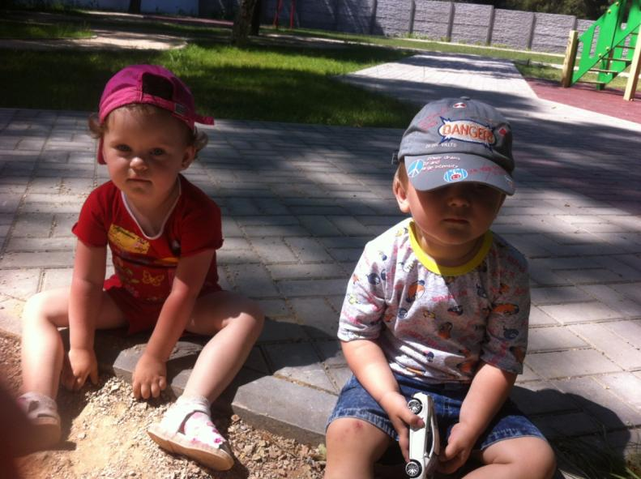
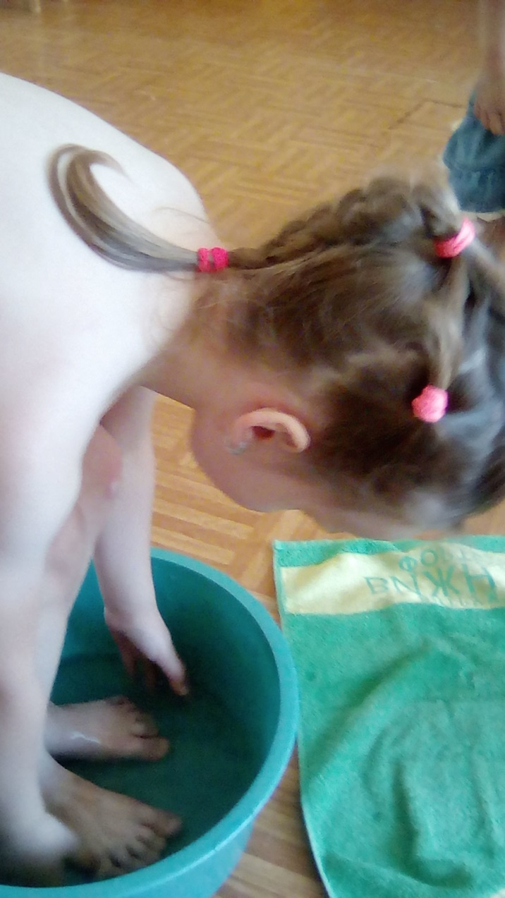
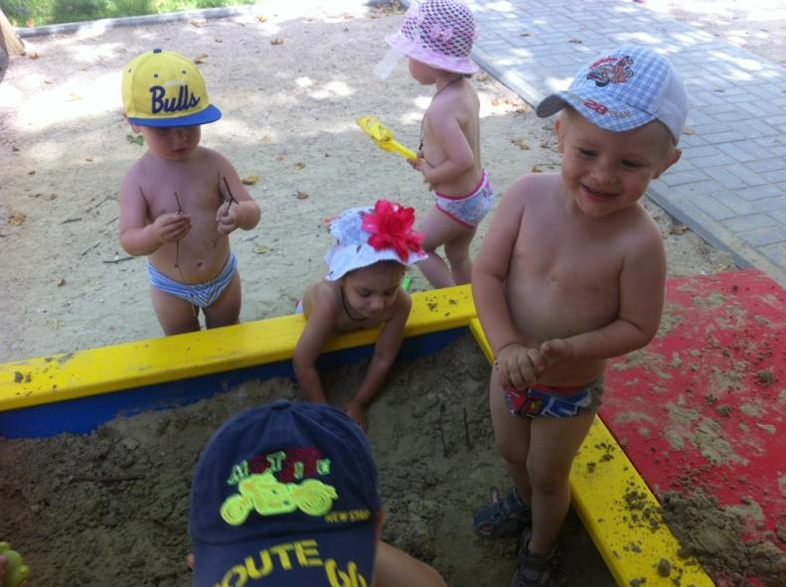
Летний период в детском саду – самое благоприятное время для укрепления здоровья и развития детей. Мы стремились организовать жизнь дошколят таким образом, чтобы они провели его с радостью и удовольствием, получили заряд бодрости.
С наступлением жаркого периода во избежание перегрева воспитанники находились на прогулке только в головных уборах, пребывание дошкольников под прямыми лучами солнца чередовалось с играми в тени, в группе имеется аптечка первой медицинской помощи.

Slide 4
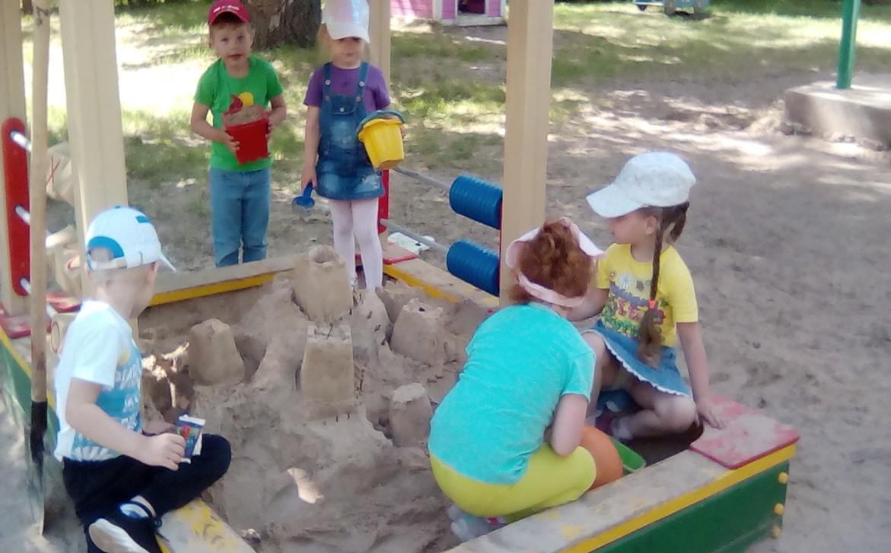
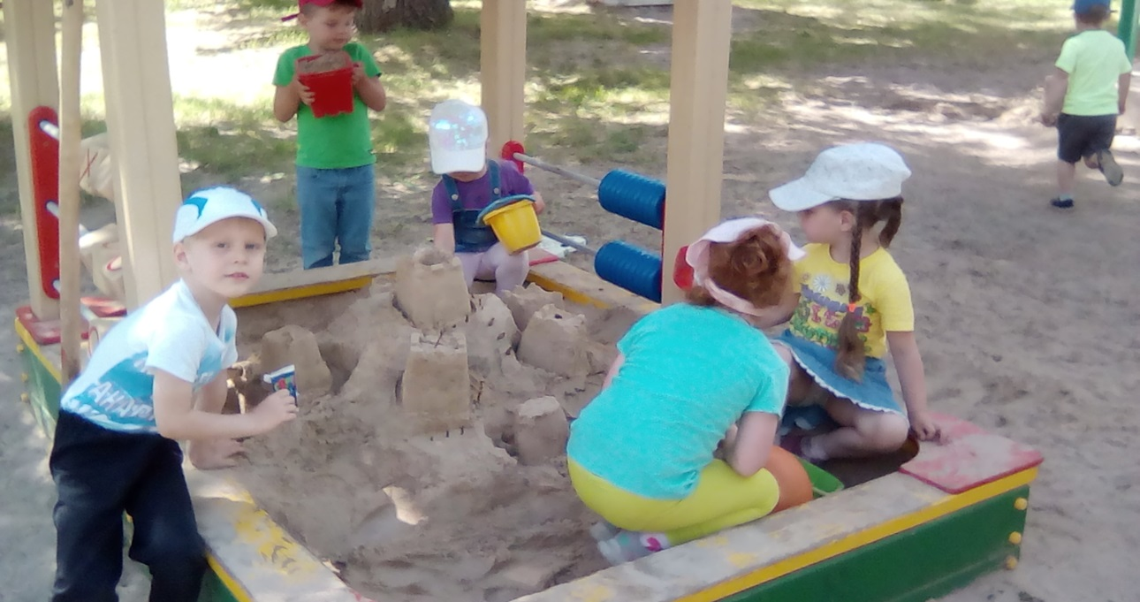
Мы играли новыми лопатками, ведёрками, формочками для игр с песком. А это наш замечательный город-замок!

Slide 5
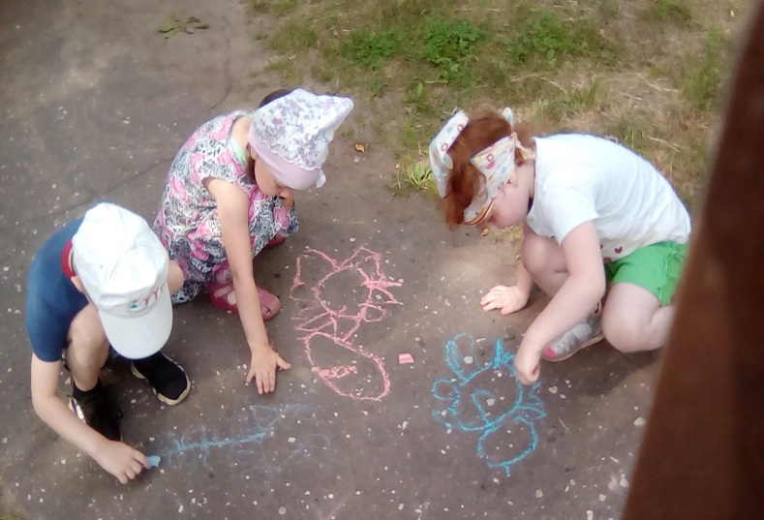
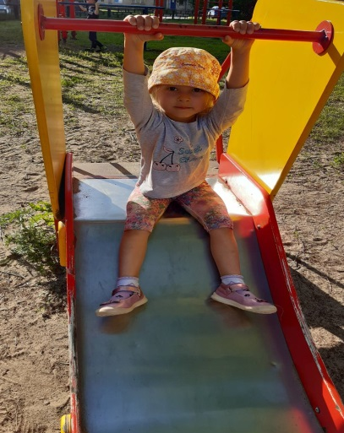
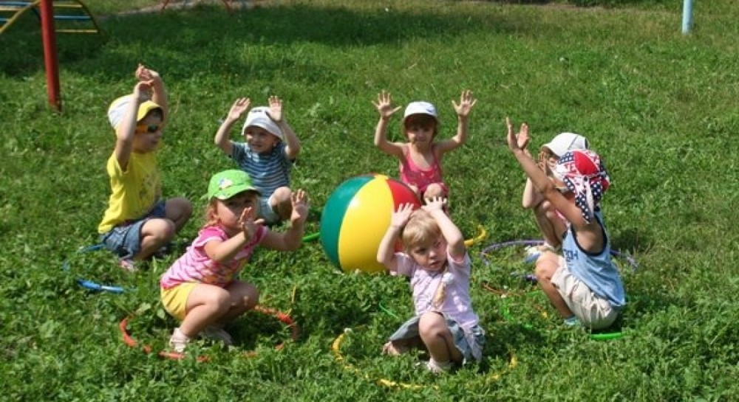
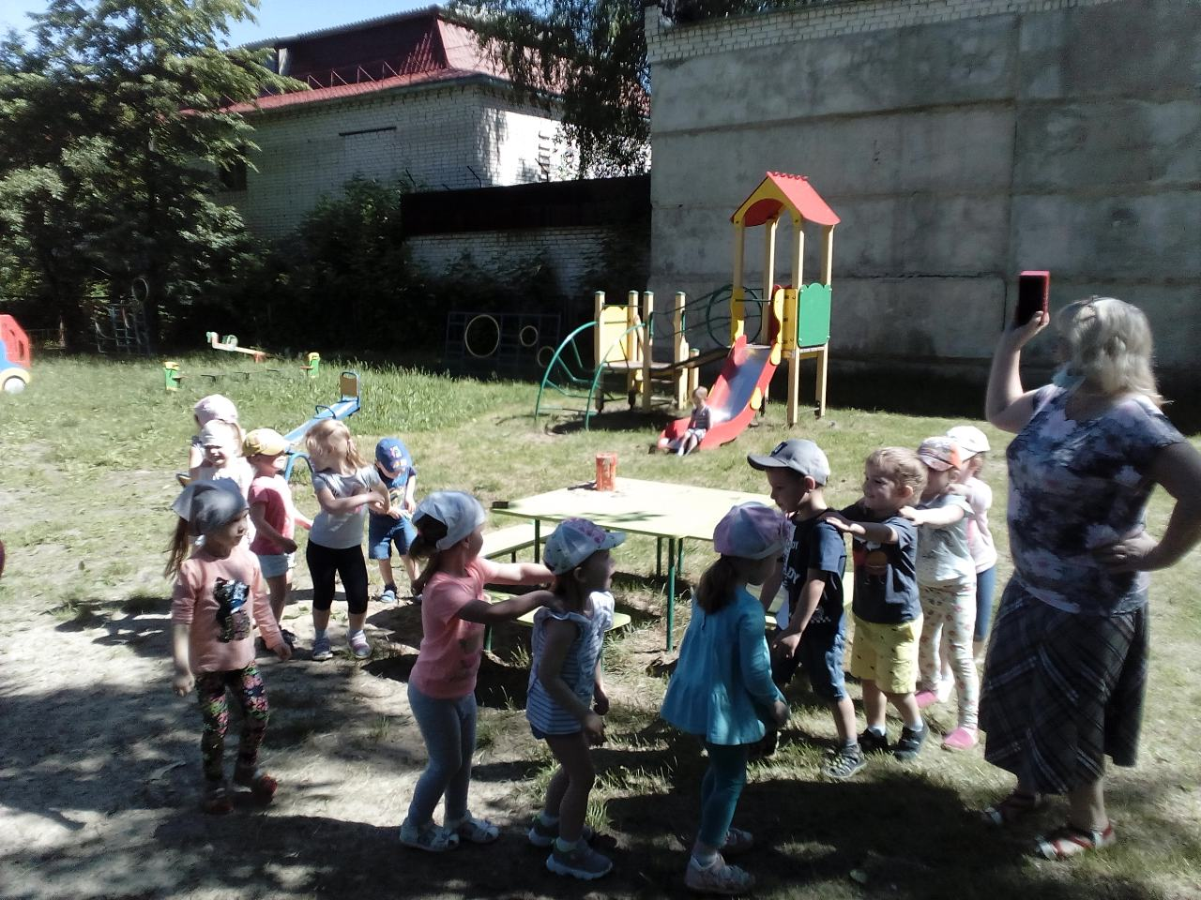
Формы организации деятельности детей разнообразны и насыщенны. Это прогулки, творческие занятия - например рисование на асфальте, музыкальные и игровые развлечения.

Slide 6
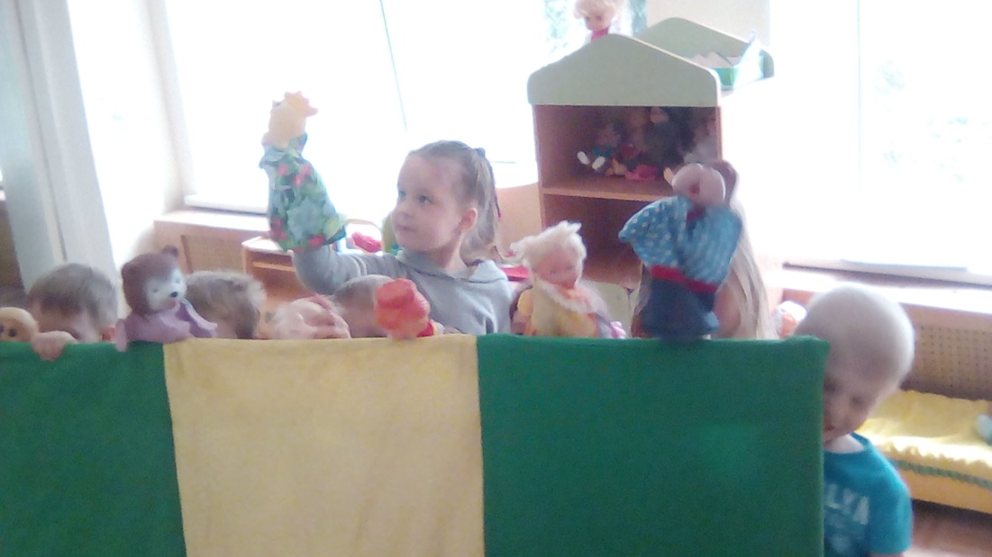
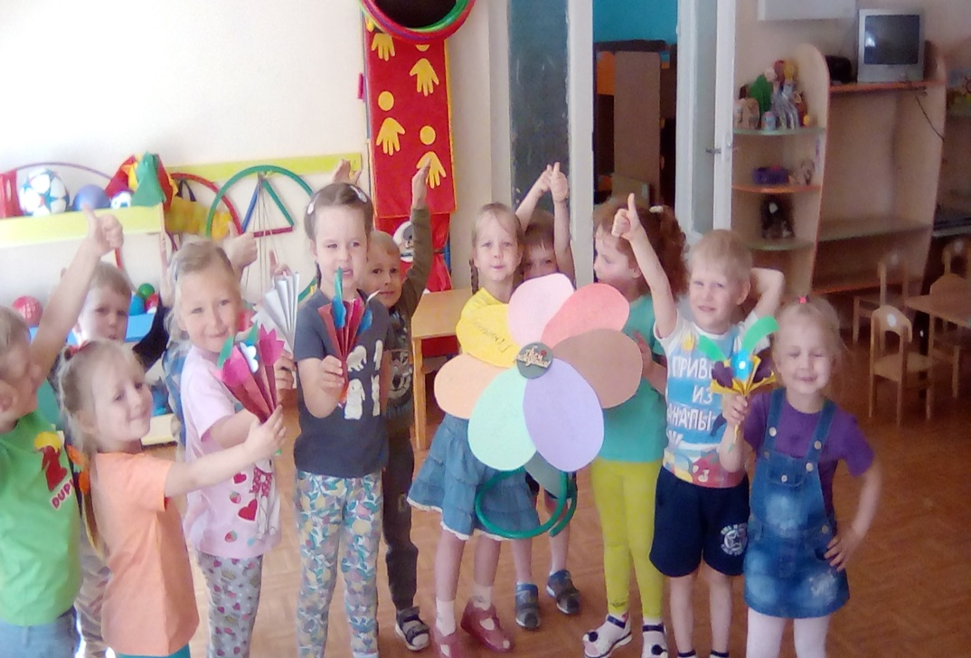
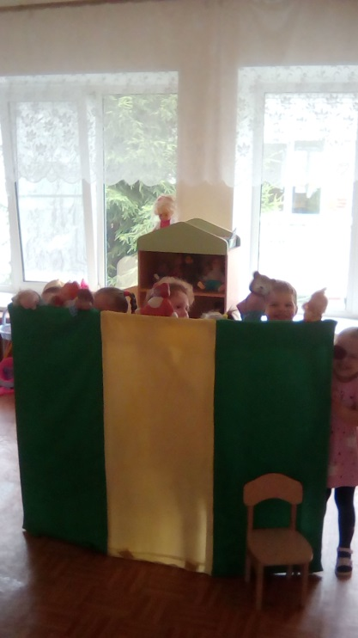
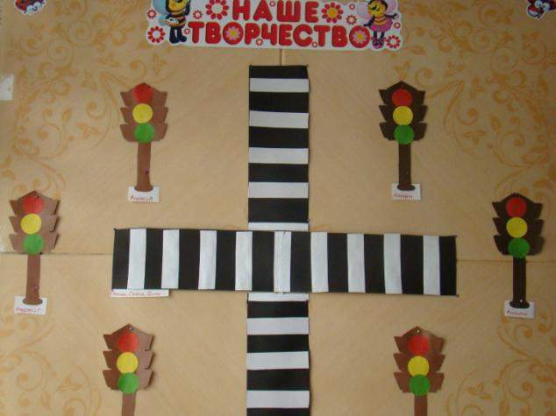
Большое место занимали сюжетно - ролевые игры, игры на закрепление знаний ПДД, развлечения, театральная деятельность и многое другое.

Slide 7
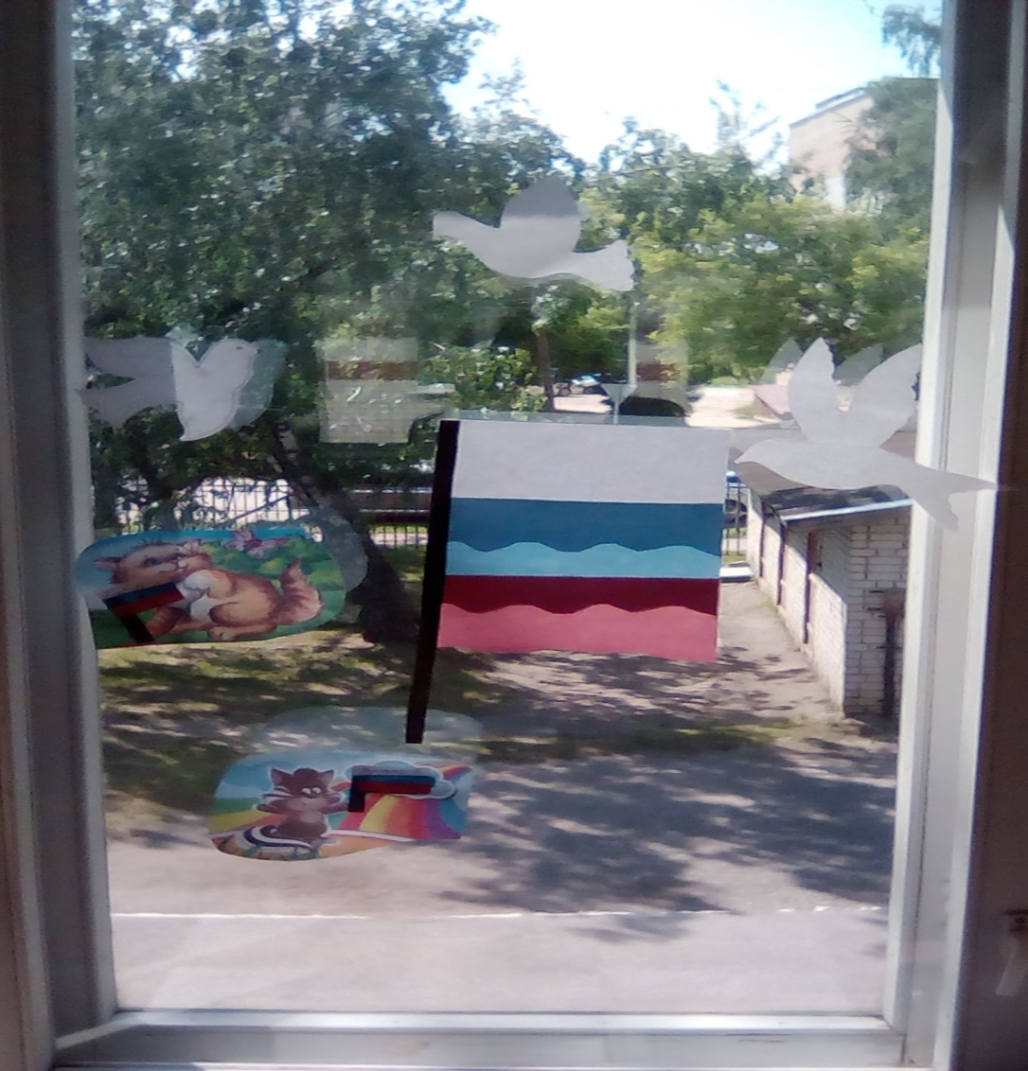
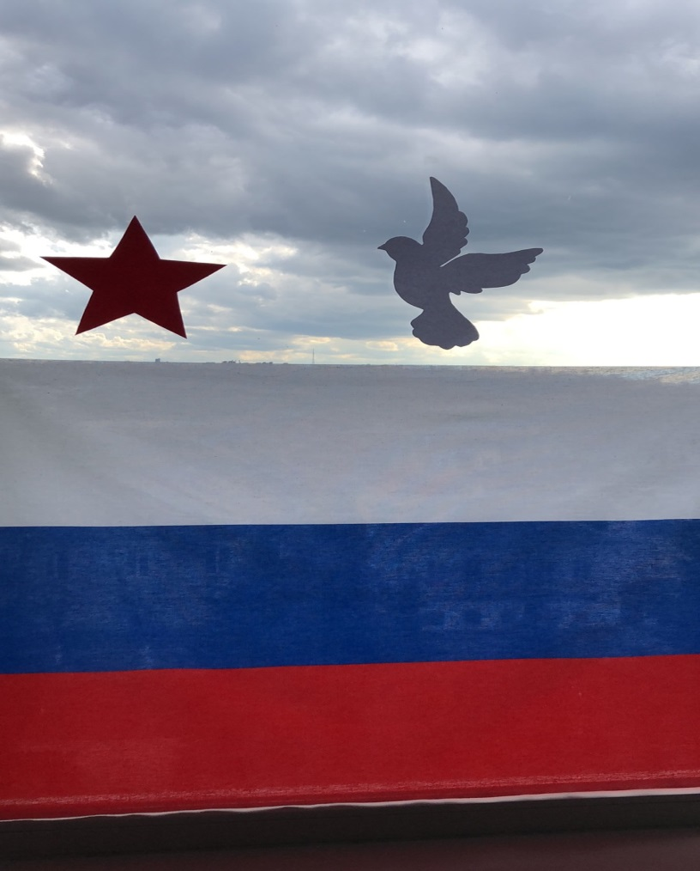
Мы участвовали в акции «Окна России»

Slide 8
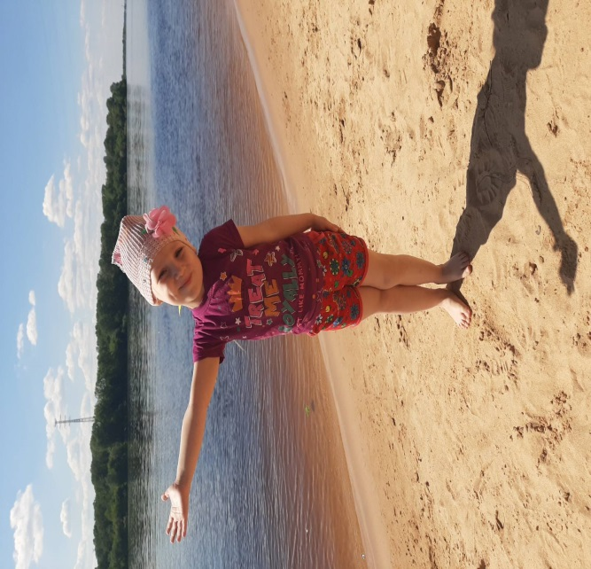
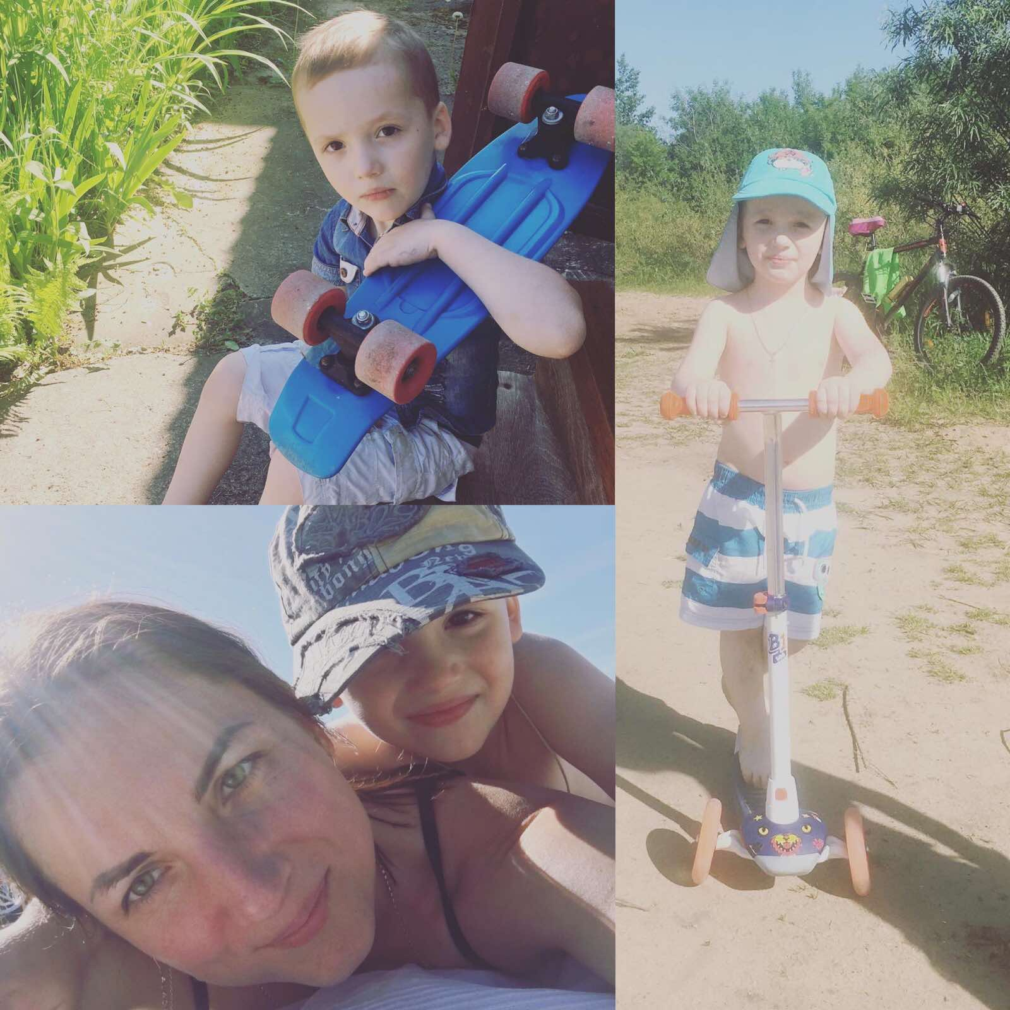
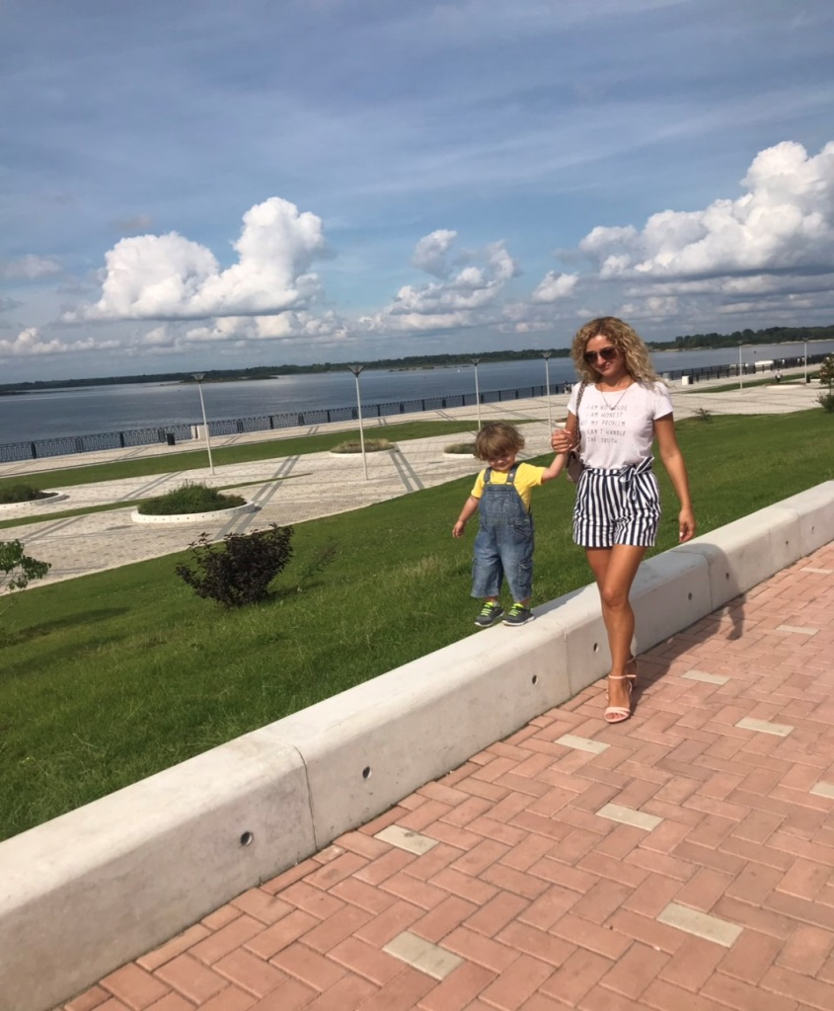
Каждую неделю в нашем детском саду проводились тематические занятия и развлечения. Дети и воспитатели принимали в них самое активное участие. Не оставались в стороне и родители. Они участвовали в фотосессии «Лета счастливые моменты».

Slide 9
